Slide 1
SDLC,Agile Modeling and Prototyping
Group 4:
_____________________
Ngô Văn Tài-1413366
Trần Xuân Dương-1510612
Cao Thị Thanh Huyền-1511313
Bùi Duy Hùng-1511333
System analysis and design

Slide 2
Outline
SDLC (Software Development Life-cycle)
Khái niệm
Các giai đoạn của chu trình phát triển hệ thống
Agile Modeling and Prototyping
Prototyping
Rapid application development (RAD)
Agile Modeling

Slide 3
SDLC (Software Development Life-cycle)
Khái niệm
SDLC là cách tiếp cận theo từng giai đoạn để phần tích và thiết kế một hệ thống thông tin tốt nhất thông qua hoạt động của người dùng

Slide 4
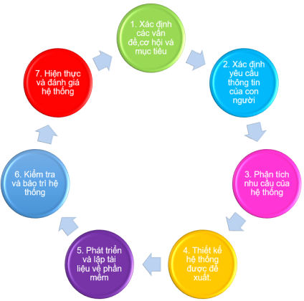
Các giai đoạn của chu trình phát triển hệ thống
Xác định các vấn đề,cơ hội và mục tiêu
Xác định yêu cầu thông tin của con người
Phân tích nhu cầu của hệ thống
Thiết kế hệ thống được đề xuất
Phát triển và lập tài liệu về phần mềm
Kiểm tra và bảo trì hệ thống
Hiện thực và đánh giá hệ thống

Slide 5
1. Xác định vấn đề, cơ hội và mục tiêu
Các nhà phần tích cần phải quan sát nhìn nhận một cách chân thực những gì đang xảy ra tại một công ty,doanh nghiệp.
Sau đó cùng với các thành viên trong tổ chức doanh nghiệp, các nhà phân tích xác định chính xác vấn đề

Slide 6
2. Xác Định Yêu Cầu Thông Tin Con Người
Các nhà phân tích sử dụng các phương pháp giao tiếp như: phỏng vấn, lấy mẫu, điều tra dữ liệu cứng, bảng câu hỏi, phương pháp không phô trương → Trả lời các câu hỏi liên quan đến tương tác giữa con người và máy tính (HCI):
3. Phân Tích Yêu Cầu Hệ Thống
Công cụ kỹ thuật dùng để phân tích:
Một trong những công cụ kỹ thuật giúp các nhà phân tích phân tích
yêu cầu của hệ thống là: Data Flow Diagram (DFD).

Slide 7
4. Thiết Kế Hệ Thống Được Đề Xuất
Thiết kế cơ sở dữ liệu để lưu trữ, làm việc với user để thiết kế output, thiết kế cách kiểm soát và sao lưu dữ liệu để bảo vệ hệ thống
5. Phát Triển Và Lập Tài Liệu Về Phần Mềm
Phát triển phần mềm:
Làm việc với người lập trình,người lập trình có vai trò quan trọng trong giai đoạn này.
Lập tài liệu về phần mềm:
xây dựng tài liệu cho phần mềm bao gồm quy trình hướng dẫn, trợ giúp trực tuyến,
các trang Web với những câu hỏi thường gặp (FAQs). . .

Slide 8
6. Kiểm Tra Và Bảo Trì Hệ Thống
Kiểm tra hệ thống:
Một hệ thống thông tin cần phải được kiểm tra trước khi đưa vào sử dụng.
Kế hoạch kiểm tra thường được thực hiện sớm trong SDLC và được hoàn thiện như tiến độ của dự án.
Bảo trì hệ thống:
Thực hiện và sử dụng thường xuyên trong suốt thời gian sống của hệ thống.

Slide 9
7. Hiện Thực Và Đánh Giá Hệ Thống
Các nhà phần tích quan sát việc đào tạo người dùng sử dụng và xử lý hệ thống
Có kế hoạch chuyển đổi từ hệ thống cũ sang hệ thống mới

Slide 10
Agile Modeling and Prototyping
1. Prototyping
2. Rapid application development (RAD)
3. Mô hình Agile

Slide 11
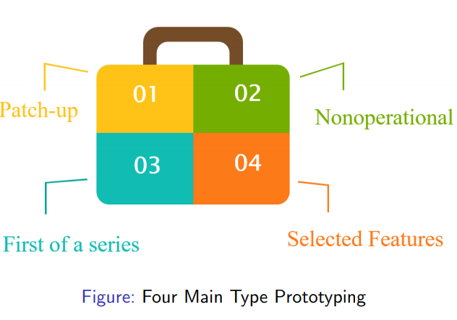
Four Main Type Prototyping

Slide 12
1.1 Patch Up Prototyping
Một hệ thống hoạt động nhưng được tích hợp từ các phần khác nhau.
Một mô hình có tất cả chức năng nhưng không hiệu quả
Người dùng có thể tương tác với hệ thống
Truy vấn và lưu trữ dữ liệu không hiệu quả

Slide 13
1.2 Nonoperational Scale Models
Một mô hình tỉ lệ không hoạt động mà được thiết lập để kiểm tra một số khía cạnh của thiết kế
Một bản mẫu với thông tin cho đầu vào và những yêu cầu đầu ra

Slide 14
1.3 First-of-a-Series Prototype
Tạo ra một mô hình thử nghiệm (pilot)
Một bản mẫu hoàn chỉnh
Hữu dụng khi việc cài đặt nhiều lần của một hệ thống thông tin được lên kế hoạch
Một nguyên mẫu hoàn chỉnh được cài đặt tại một hoặc hai vị trí nếu thành công bản sao sẽ được cài đặt dựatrên mô hình sử dụng của khách hàng và một số yếu tố quan trong khác.

Slide 15
1.4 Selected Features Prototype
Tạo ra bản mẫu hoạt động nhưng chỉ có một số tính năng.
Chỉ một số tính năng cần thiết chứ không phải tất cả.
Được xây dựng thành các module.
Là một phần của hệ thống thực tế.

Slide 16
Sự khác biệt giữa 4 loại

Slide 17
Prototyping Một Lựa Chọn Để Thay Thế SDLC
- Hai vấn đề với SDLC.
Kéo dài thời gian phát triển đi qua vòng đời phát triển.
Yêu cầu của người dùng thay đổi quá trễ.
- Có thể sử dụng Prototyping như một phần của SDLC.

Slide 18
Hướng Dẫn Xây Dựng Bản Mẫu

Slide 19
Nhược Điểm Của Prototyping
Khó khăn trong việc quản lí và phát triển đối với dự án lớn.
Người dùng và nhà phân tích có thể chấp nhận bản mẫu như là một hệ thống hoàn chỉnh trong khi thực thế là chưa đủ và không thể phục vụ như hệ thống hoàn chỉnh.

Slide 20
Ưu Điểm Của Prototyping
Thuận lợi trọng việc thay đổi sớm trong quá trình phát triển hệ thống.
Cơ hội để dừng việc phát triển hệ thống nếu không khả thi.
Phát triển hệ thống gần với yêu cầu và hi vọng của người dùng.

Slide 21
Prototyping Use COTS Software
Đôi khi, cách nhanh nhất để tạo ra bản mẫu là thông qua việc cài đặt các mô đun của phần mềm COTS (commercial off the shelf).
Một số phần mềm COTS là rất phức tạp và tốn kém, nhưng rất hữu ích.
Ví dụ: “PeopleSoft” : xử lí nhiều hàm cơ bản trên nền tảng Web.

Slide 22
Vai Trò Của Người Dùng Trong Prototyping
Sự tham gia trung thực
Thử nghiệm các bản mẫu.
Đưa ra những phản ứng rõ ràng với bản mẫu.
Đưa ra những gợi ý về thêm hoặc xóa trong bản mẫu

Slide 23
RAD (Rapid Application Development)
Mô hình này được đưa ra bởi IBM vào những năm 1980, qua sách của James Martin.
Rapid Application Development một mô hình tiến trình phần mềm gia tăng mà nhấn mạnh tới chu kỳ phát triển ngắn (60-90 ngày).
Mô hình RAD là sự ráp nối tốc độ cao của mô hình thác nước, xây dựng dựa vào thành phần và sử dụng các ứng dụng tạo mã tự động.

Slide 24
RAD (Rapid Application Development)
Một cách tiến cận hướng đối tượng để phát triển hệ thống bao gồm một phương pháp phát triển cũng như các công cụ phần mềm
Các giai đoạn trong RAD
Lấy yêu cầu, lập kế hoạch
RAD design workshop
Hiện thực

Slide 25
RAD (Rapid Application Development)

Slide 26
Giai Đoạn Lấy Yêu Cầu Lên Kế Hoạch
Người dùng và nhà phân tích gặp nhau đề xác định mụctiêu của ứng dụng hoặc hệ thống.
Định hướng giải quyết các vấn đề về kinh doanh.

Slide 27
RAD Design Workshop
Giai đoạn thiết kế và chắt lọc
Sử dụng phòng hệ thống hỗ trợ quyết định nhóm nếu có sẵn
Người dùng phản hồi các nguyên mẫu hoạt động thực tế.
Các nhà phần tích lựa chọn ra các mô-đun được thiết kế dựa trên phản hồi của người dùng.

Slide 28
Giai Đoạn Hiện Thực
Khi hệ thống được xây dựng và chọn lọc, những hệ thống mới hoặc một phần của hệ thống được thử nghiệm và sau đó giới thiệu.
Khi tạo ra hệ thống mới không cần chạy hệ thống cũ song song.

Slide 29
Martin’s Pioneering Approaches to RAD
Requirements planning
User design
Construction
Cutover

Slide 30
Software Tools for RAD
Microsoft Access,Microsoft Visual Basic,
Visual C++, and Microsoft .NET.
Khác biệt nhau trong:
Khả năng hỗ trợ các ứng dụng client/server.
Dễ sử dụng và kỹ năng lập trình được yêu cầu

Slide 31
So Sánh RAD Với SDLC
Công cụ phần mềm RAD được sử dụng để tạo ra cácmàn hình, môi trường và luồng hoạt động của ứngdụng.
Sử dụng chữ kí tắt vào một mô hình đại diện.
Hiện thực RAD là ít căng thẳng bởi vì người dùng đã giúp để thiết kế các khía cạnh kinh doanh của hệ thống.

Slide 32
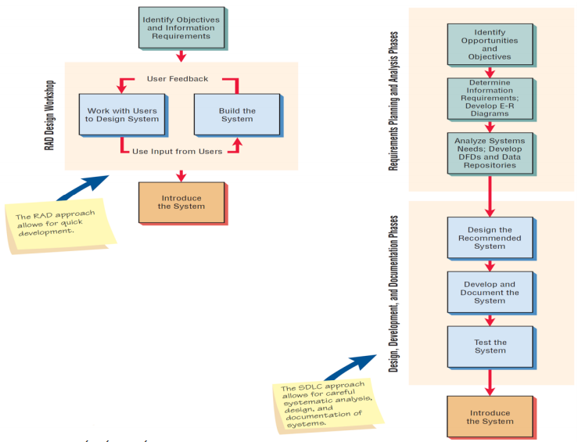
So Sánh RAD Với SDLC

Slide 33
Khi Nào Sử Dụng RAD
Nhóm bao gồm những lập trình viên và nhà phân tích có kinh nghiệm với RAD.
Khi cần phải phát triển phần mềm cấp bách.
Dự án cần một ứng dụng thương mại điện tử mới lạ và cần kết quả nhanh chóng

Slide 34
Ưu Điểm Của RAD
Thời gian phát triển giảm nhờ dùng công cụ
Chỉ cần ít người phát triển hơn, do họ thân thiện với vấn đề.
Nhanh chóng cho phép hình dung ra sản phẩm.
Dùng hiệu quả các framework và công cụ đóng gói (off-the-shelf tools and frameworks).
Giảm rủi ro nhờ có sự tham gia của khách hàng

Slide 35
Nhược Điểm Của RAD
Cố gắng đẩy nhanh dự án quá nhiều.
Thiếu tài liệu.
Thiếu sự tham gia tốt của người dùng trong chu kỳ sống của phần mềm.
Người phát triển phải có kỹ năng và được huấn luyện tốt cho việc sử dụng công cụ và thời gian phát triển nhanh.
Hệ thống có khả năng phân tách module.
Cần có đáp ứng về thành phần sử dụng lại.
Người phát triển và khách hàng phải nỗ lực.
Người quản lý phải làm việc tận tụy với nhóm phát triển và khách hàng để nhanh chóng đạt được các thỏa thuận.

Slide 36
Agile Modeling
Phát triển phần mềm linh hoạt (agile software development – gọi tắt là Agile) là sự tập hợp của sự cải tiến, lấy phương pháp tiếp cận người dùng làm trung tâm phát triển hệ thống.
Cố gắng để xác định tổng thể hệ thống một cách nhanh chóng, phát triển và phát hành phần mềm một cách nhanh chóng, và sau đó liên tục sửa đổi phần mềm để thêm tính năng bổ sung.

Slide 37
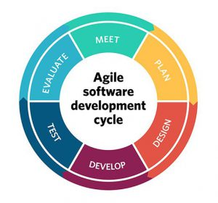
Quy trình phát triển

Slide 38
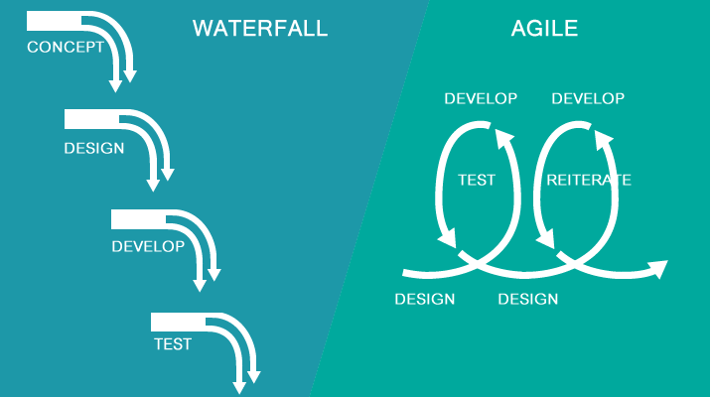
Agile & Waterfall

Slide 39
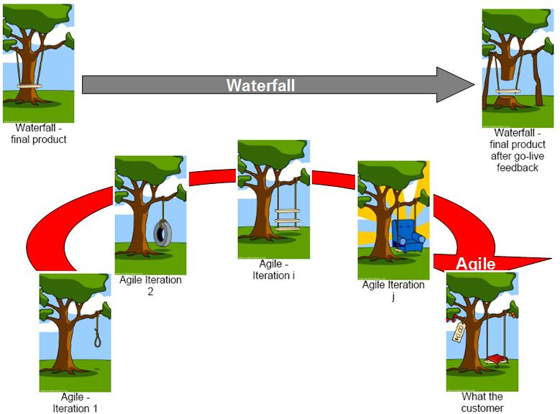
Agile & Waterfall

Slide 40
Giá trị và nguyên tắc của mô hình Agile
Cá nhân và sự tương tác
Phần mềm chạy tốt
Cộng tác với khách hàng
Phản hồi với các thay đổi

Slide 41
Tuyên Ngôn của Agile
Cá nhân và sự tương tác hơn là quy trình và công cụ.
Phần mềm chạy tốt hơn là tài liệu đầy đủ.
Cộng tác với khách hàng hơn là đàm phán hợp đồng.
Phản hồi với các thay đổi hơn là bám sát kế hoạch.

Slide 42
Cá nhân và sự tương tác
Khi không có vấn đề trong tương tác, nhóm có thể thực hiện công việc tốt hơn 50 lần so với mức trung bình trong lĩnh vực của mình.
Khi bắt đầu dự án có nhiều vấn đề: dự án phải cập nhật liên tục, lỗi hệ thống, deadline. . . đòi hỏi phải có sự tương tác tốt.
Để tạo điều kiện cho sự tương tác, một số phương pháp thường được sử dụng : lập trình cặp (pair-programming), tích hợp liên tục (continuos integration), standup metting (họp đứng). . .

Slide 43
Cá nhân và sự tương tác
Tuy nhiên, chỉ tăng tần suất phản hồi và giao tiếp là không đủ để loại bỏ các vấn đề về truyền thông.
Các thành viên trong nhóm thể hiện những hành vi quan trọng sau:
Tôn trọng giá trị của mỗi cá nhân.
Trung thực.
Minh bạch về dữ liệu, hoạt động, và quyết định.
Tin tưởng vào sự hỗ trợ của mỗi cá nhân với nhóm.
Cam kết với nhóm và các mục tiêu của nhóm.

Slide 44
Phần mềm chạy tốt
Cung cấp một phần nhỏ của phần mềm chạy tốt tới khách hàng sau một khoảng thời gian nhất định.
Ở mức độ cao, các tính năng phải vượt qua tất cả các kiểm thử và được vận hành bởi người dùng cuối. Ở mức thấp, các nhóm vượt qua được kiểm thử đơn vị (unit test) và kiểm thử hệ thống.
Một công ty CMMI Cấp độ 5, chạy các kiểm thử với mỗi tính năng, và sửa bất cứ một lỗi nào có độ ưu tiên cao nhất sẽ tăng gấp đôi tốc độ sản xuất và giảm các sai sót đến 40%.

Slide 45
Cộng tác với khách hàng
Mức độ chuyển giao thường xuyên đã cho phép khách hàng cung cấp các thông tin phản hồi về phần mềm hoạt động một cách đều đặn hơn.
Điều này cho phép khách hàng có thể giúp định hình sản phẩm phần mềm đang được tạo ra.

Slide 46
Phản hồi với thay đổi
Dữ liệu ngành công nghiệp cho thấy hơn 60% các yêu cầu về sản phẩm hay dự án bị thay đổi suốt quá trình phát triển phần mềm.
Ngay cả khi các dự án truyền thống kết thúc đúng thời gian, đúng kinh phí, với các tính năng theo kế hoạch, nhưng khách hàng thường không hài lòng.
Nếu khách hàng không nhìn thấy phần mềm hoạt động cho đến khi kết thúc dự án, sẽ là quá muộn cho việc kết hợp các thông tin phản hồi của họ ở thời điểm này.

Slide 47
12 Nguyên tắc
Thỏa mãn yêu cầu của khách hàng thông qua việc giao hàng sớm và liên tục phần mềm có giá trị.
Chào đón việc thay đổi yêu cầu, thậm chí rất muộn trong quá trình phát triển.
Thường xuyên chuyển giao phần mềm chạy tốt tới khách hàng, từ vài tuần đến vài tháng.
Nhà kinh doanh và nhà phát triển phải làm việc cùng nhau hàng ngày trong suốt dự án.

Slide 48
12 Nguyên tắc(tt)
5. Xây dựng các dự án xung quanh những cá nhân có động lực. Cung cấp cho họ môi trường và sự hỗ trợ cần thiết, và tin tưởng họ để hoàn thành công việc.
6. Phần mềm chạy tốt là thước đo chính của tiến độ.
7. Phương pháp hiệu quả nhất để truyền đạt thông tin tới nhóm phát triển và trong nội bộ nhóm phát triển là hội thoại trực tiếp.
8. Phát triển bền vững và duy trì được nhịp độ phát triển liên tục.

Slide 49
12 Nguyên tắc(tt)
9. Liên tục quan tâm đến các kĩ thuật và thiết kế tốt để gia tăng sự linh hoạt.
10. Sự đơn giản là cần thiết - nghệ thuật tối đa hóa lượng công việc chưa hoàn thành.
11. Các kiến trúc tốt nhất, yêu cầu tốt nhất, và thiết kế tốt nhất sẽ được làm ra bởi các nhóm tự tổ chức.
12. Thích ứng thường xuyên với sự thay đổi.

Slide 50
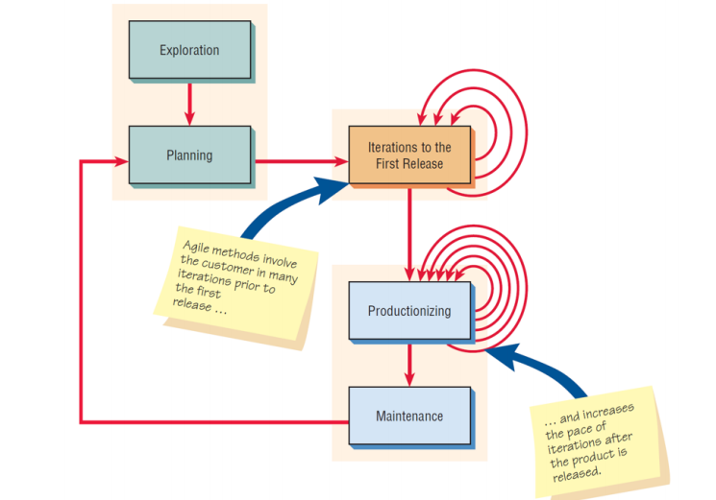
Quy Trình Phát Triển Trong Agile
Thăm dò.
Lên Kế hoạch.
Lặp đi lặp lại để cho
ra bản phát hành đầu tiên.
Hoàn thiện sản phẩm.
Bảo trì.

Slide 51
Hoạt động cơ bản của Agile
Coding
Testing
Listening
Designing

Slide 52
Biến điều khiển tài nguyên
Time
Cost
Quality
Scope

Slide 53
4 điểm cốt lõi trong Agile
Short releases
40-hour work week
Onsite customer
Pair programming

Slide 54
Đặc Trưng Của Agile

Slide 55
Writing User Stories
Sự tương tác giữa các nhà phát triển và người sử dụng.
Tìm kiếm cái cần làm đầu tiên và quan trọng nhất tạo nên giá trị dự án từ yêu cầu của khách hàng.
Mục đích là ngăn ngừa sự hiểu lầm hoặc hiểu nhầm với yêu cầu của người dùng.

Slide 56
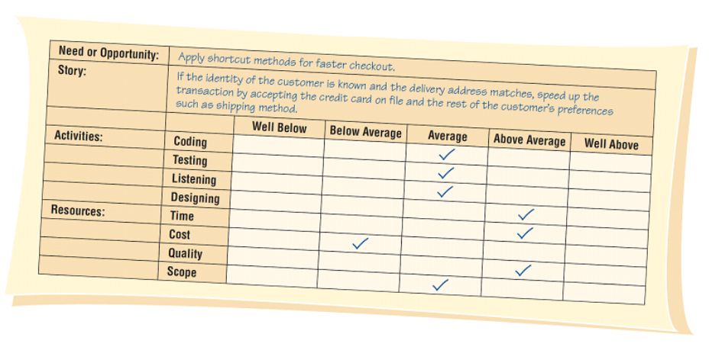
Writing User Stories

Slide 57
Công cụ phát triển cho mô hình Agile
Công cụ tạo thuận lợi cho hợp tác
Công cụ hỗ trợ quản lý lỗi
Người kiểm tra đơn vị tự động, người kiểm tra chấp nhận và người kiểm tra GUI
Công cụ để đảm bảo chất lượng
Hệ thống đo lường và hiệu suất của bộ phận
Quản lý cấu hình mã nguồn
Môi trường phát triển

Slide 58
Bài học rút ra từ mô hình Agile
Bảng phát hành ngắn cho phép hệ thống dễ dàng tiến triển.
Pair Programming nâng cao chất lượng tổng thể.
Onside customer có cùng lợi ích cho doanh nghiệp và nhóm phát triển Agile.
Tuần làm việc 40 giờ cải thiện hiệu quả làm việc của nhân viên. Cân bằng giữa tài nguyên và các hoạt động hỗ trợ mục tiêu dự án.
Các giá trị Agile rất quan trọng đối với sự thành công dự án.

Slide 59
Bài học rút ra từ mô hình Agile

Slide 60
Bài học rút ra từ mô hình Agile

Slide 61
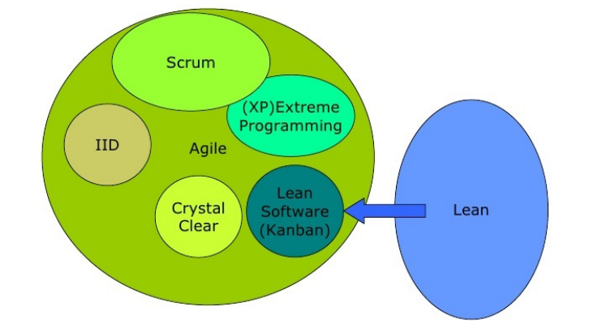
Agile processes come in different flavours

Slide 62
Scrum là gì?
Scrum là một framework.
Scrum có các công cụ, vai trò và qui trình rõ ràng dựa trên các nguyên lí của Agile.

Slide 63
Lợi ích khi dùng Scrum
Cải thiển chất lượng phần mềm.
Rút ngắn thời gian phát triển phần mềm.
Nâng cao tinh thần đồng đội.
Tăng mức độ hài lòng của khách hàng.
Kiểm soát dự án tốt.
Giảm thiểu rủi ro.

Slide 64
Ba trụ cột cốt lõi của Scrum
Minh bạch.
Giám sát, kiểm tra.
Thích nghi.

Slide 65
Năm giá trị của Scrum

Slide 66
Năm giá trị của Scrum
Dũng cảm: Để một người dám nói vấn đề của mình và chấp nhận rất nhiều loại rủi ro của thay đổi, cam kết, họ cần là người dũng cảm.
Tập trung: Mọi người tập trung vào công việc của Sprint & Sprint Goal của Nhóm.
Cam kết: Mỗi thành viên cam kết với các thành viên khác về những điều mình làm & công việc đã được chọn ở buổi lập kế hoạch Sprint.
Cởi mở: Mọi thứ cần phải rõ ràng, minh bạch để mọi người có thể làm việc hiệu quả.
Tôn trọng: Khi thiếu tôn trọng, mọi người khó thành thật trong chia sẻ.

Slide 67
Scrum
Product Backlog
Sprint Backlog
Sprint
Daily Scrum
Demo

Slide 68
Các cuộc họp của Scrum
Sprint Planning Meeting (khoảng 4h):Xác dịnh mục tiêu cần đạt được trong Sprint.
Daily Scrum Meeting (15 phút): Giúp các thành viên nắm bắt tình hình dự án.
Sprint Review (khoảng 2h):xem xét công việc hoàn thành, chưa hoàn thành,demo,và cập nhật lại Product Backlog.
Sprint Retrospective(khoảng 1.5h): đánh giá nhược điểm trong Sprint vừa rồi và tìm cách khắc phục.

Slide 69
Các khái niệm khác
Sprint: 1 chu kì làm việc từ 1 đến 4 tuần.
User Story: tóm tắt 1 chức năng của sản phẩm đứng từ 1 góc nhìn cụ thể.
Story point: 1 đơn vị được dùng để đánh giá công sức để thực hiện 1 user story.
Definition of Done: thống nhất về việc thế nào là hoàn thành 1 công việc.

Slide 70
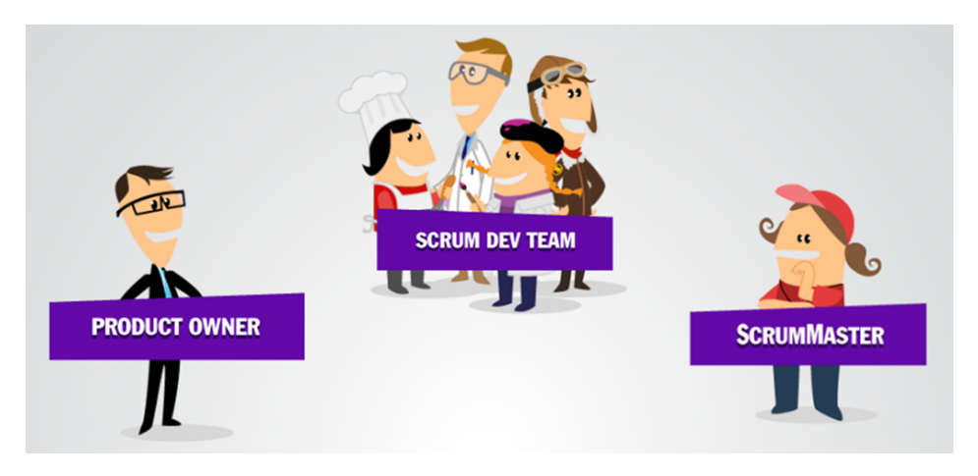
Scrum Team

Slide 71
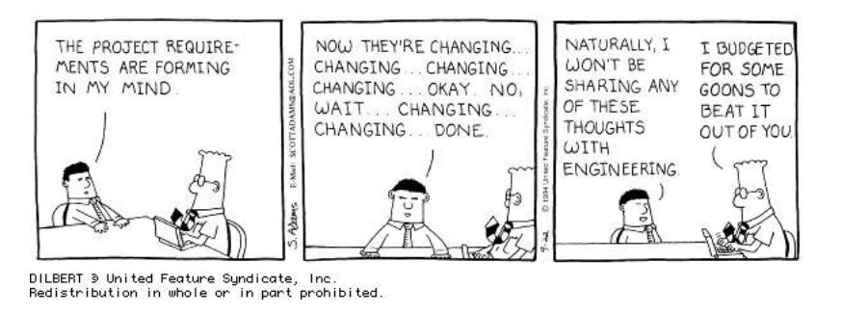
Scrum Team Product Owner (PO)
Là người sở hữu sản phẩm, hiểu rõ nhất về sản phẩm và các yêu cầu của sản phẩm.
Thông thường vai trò này được đảm nhiệm bởi khách hàng.
Chịu trách nhiệm về yêu cầu đầu ra của sản phẩm và là người chấp nhận sản phẩm.

Slide 72
Scrum Team Product Owner (PO): trách nhiệm
Quản lí Product Backlog.
Định nghĩa Sprint Backlog.
Giám sát thường xuyên quá trình xây dựng các Stories.
Xét duyệt các chức năng được đưa ra trong mỗi phiên bản.

Slide 73
Scrum Team Product Owner (PO): yêu cầu kĩ năng
Phải có kinh nghiệm về sản phẩm sẽ phát triển
Có kiến thức tốt về quản lý, công nghệ bao gồm cả kiến trúc, thiết kế v.v..
Hiểu rõ về khách hàng và qui trình nghiệp vụ của sản phẩm
Hiểu rõ nhu cầu, chức năng của sản phẩm, mức độ ưu tiên của sản phẩm.
Có kỹ năng lãnh đạo và giải quyết vấn đề
Phải có kỹ năng giao tiếp tốt cả với khách hàng và nhóm dự án Có khả năng dẫn dắt, động viên nhóm dự án làm việc để họ phấn đầu hoàn thành dự án đúng mục tiêu đề ra.

Slide 74
Scrum Team Scrum Master (SM)
Là người chịu trách nhiệm chính để nhóm phát triển thực hiện đúng các yêu cầu của SCRUM.

Slide 75
Scrum Team Scrum Master (SM): trách nhiệm
Đảm bảo cho qui trình Scrum được tuân thủ.
Đảm bảo sự tương tác hợp lý giữa PO, Team.
Bảo vệ và động viên Team.
Giúp công tác tổ chức (như họp, hạ tầng v.v..).
Giúp Team tập trung vào công việc và đạt mục tiêu của Sprint. Làm việc với PO.

Slide 76
Scrum Team Scrum Master (SM): trách nhiệm
Training về Sprint cho Team, PO, Management và tổ chức.
Đảm bảo và giúp cho mọi thứ thông suốt.
Đấu tranh để phát triển một team có năng suất cao.
Hỗ trợ các hoạt động như Team building, phát triển kỹ năng cho các thành viên, xây dựng feedback v.v..
Phát hiện và giải quyết các vấn đề.
Giúp team học hỏi từ các kinh nghiệm.

Slide 77
Scrum Team Scrum Master (SM): yêu cầu kĩ năng
Am hiểu về SCRUM và các qui trình của SCRUM.
Có kỹ năng về quản lý, lãnh đạo, xử lý tình huống, giải quyết các mâu thuẩn, động viên, phát huy khả năng làm việc của người khác.
Có kiến thức cơ bản về kỹ thuật.

Slide 78
Scrum Team Development Team
Chịu trách nhiệm chính là phát triển sản phẩm, nó bao gồm các kỹ sư phần mềm làm việc cùng nhau. Có từ 3 đến 9 thành viên, liên chức năng.

Slide 79
Scrum Team Development Team: trách nhiệm
Hiểu rõ yêu cầu, phân tích, thiết kế, coding sản phẩm
Làm việc với PO để nắm rõ yêu cầu, đề xuất giải pháp, yêu cầu thay đổi các stories
Tham dự các cuộc họp Kick off, Sprint Planning, Sprint Review, Daily Scrum Meeting
Nhận công việc, ước lượng và chịu trách nhiệm với công việc của mình về chất lượng, thời hạn hoàn thành
Sửa lỗi và đóng góp cải tiến sản phẩm.
Hiểu rõ và tuân thủ Scrum Process.

Slide 80
Scrum Team Development Team: yêu cầu kĩ năng
Hiểu và áp dụng được Scrum.
Có các kỹ năng về phân tích thiết kế, ngôn ngữ lập trình, cơ sở dữ liệu được yêu cầu của một kỹ sư phần mềm.
Có kỹ năng làm việc nhóm.

Slide 81
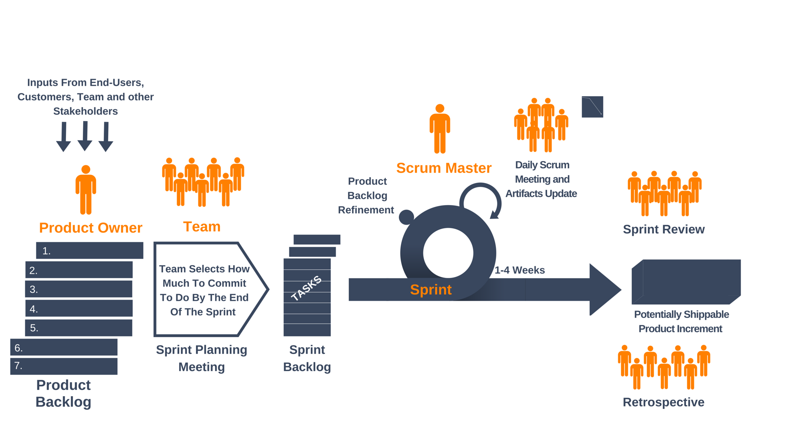
Scrum Process

Slide 82
So sánh mô hình Agile và các phương pháp có cấu trúc
Nâng cao hiệu quả phát triển hệ thống.
Rủi ro trong quá trình đổi mới tổ chức.

Slide 83
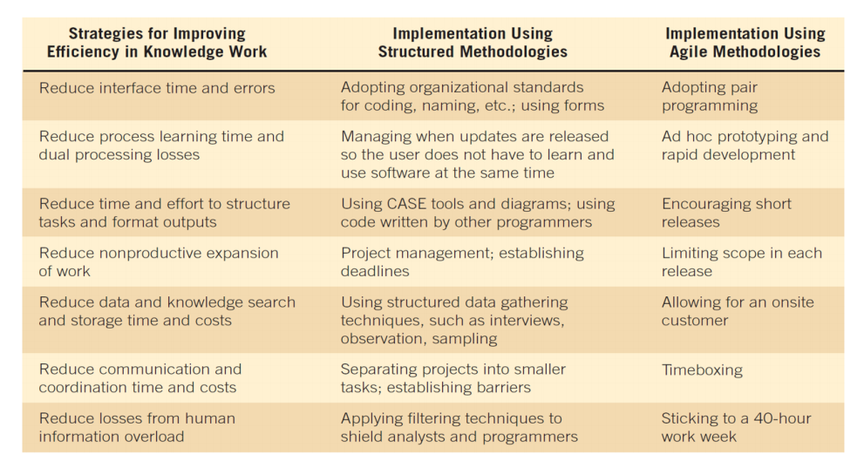
Scrum

Slide 84
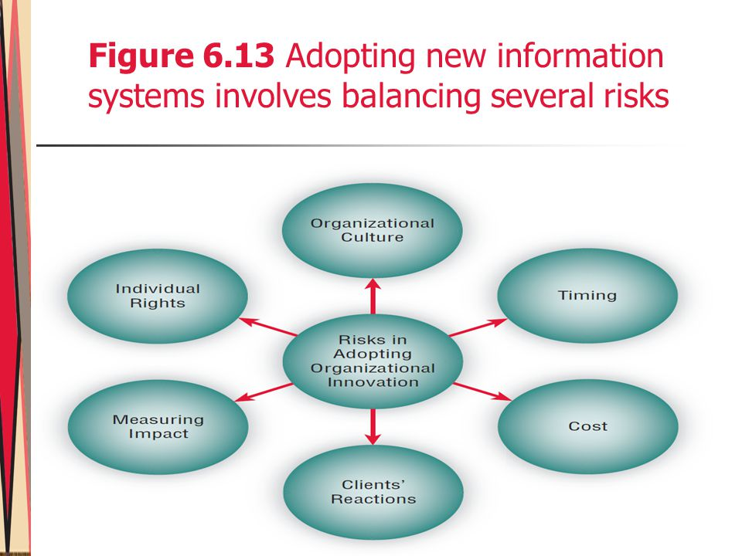
Scrum

Slide 85
Tóm Tắt
Agile và Scrum là 2 khái niệm khác nhau.
Agile không phải là một qui trình hoàn thiện mà chỉ là một tập hợp các nguyên lí chung để phát triển phần mềm một cách tinh gọn và uyển chuyển.
Trái với Agile, Scrum là một framework với các công cụ, vai trò và qui trình rõ ràng dựa trên các nguyên lí của Agile.
Scrum không khuyến khích OT.

Slide 86
Kết luận
Prototyping
Patched-up system
Nonoperational
First-of-a-series
Selected-features
Prototype development guidelines
Prototype disadvantages

Slide 87
Kết luận (tt)
Prototype advantages
Users’ role in prototyping
Agile modeling
Five values of the agile approach
Principles of agile development
Agile activities
Agile resources

Slide 88
Kết luận (tt)
Core practices of the agile approach
Stages in the agile development process
User stories
Agile lessons
Scrum methodology
Dangers to adopting innovative approaches

Slide 89
THANK YOU!

